Slide 1

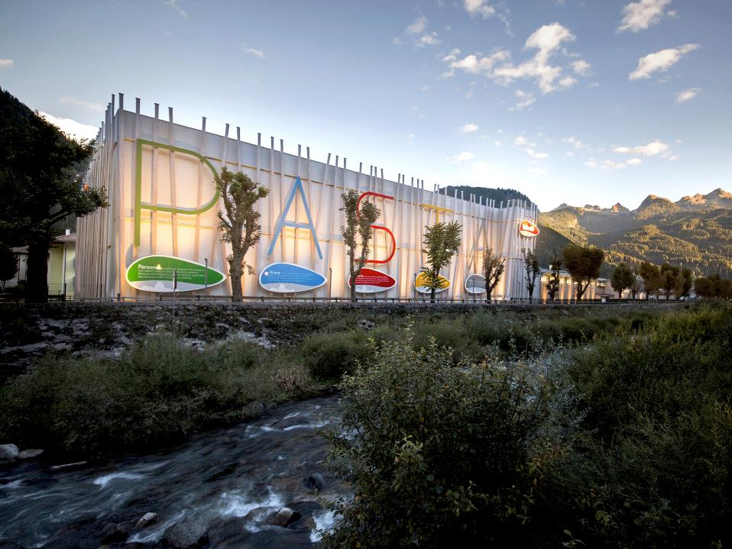

Slide 2
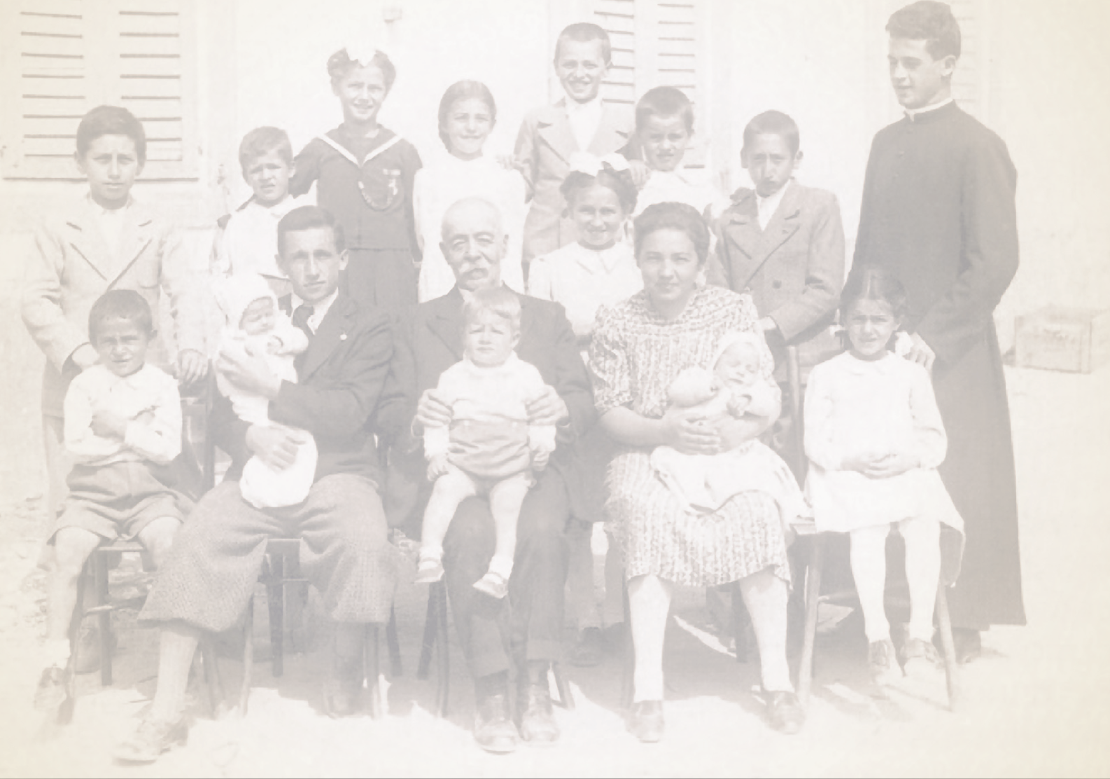
1908
1970
1995
2017
Valentino Felicetti (classe 1864),
imprenditore edile al servizio
dell’Impero Austro-Ungarico, raggiunge con Luigi Giacomelli l’accordo per l’acquisto della Prima Fabbrica di Paste Alimentari.
Il pastificio è governato
da un complesso di
sette soci i quali
propongono a Valentino
di prendere la guida
dell’azienda.
I tre cugini Riccardo,
Paolo e Stefano – quarta
generazione di Felicetti
– assumono il controllo e
portano l’azienda a un’ulteriore
crescita sui mercati esteri.
Viene siglato con
la Provincia di Trento
l’accordo per la
costruzione della nuova
unità produttiva di
Molina di Fiemme.
anni 20
1949
1956
2004
2019 - 2021
Emilio, figlio
di Valentino,
prende le redini
del pastificio.
Il quattordicenne Valentino - figlio di Emilio e così
chiamato in onore del
nonno - si presenta
in pastificio per iniziare il suo lavoro.
In Trentino sono presenti ben 11 pastifici. Iniziano le esportazioni in Austria, favorite anche da un accordo
bilaterale a favore del
commercio transfrontaliero.
Nasce Monograno Felicetti, espressione di una scelta accurata delle materie prime. Una pasta nata per soddisfare le esigenze di
“pasta lovers” e professionisti della ristorazione.
Realizzazione del nuovo stabilimento produttivo di 16.200 metri quadrati a Molina di Fiemme. Investimento di circa 28 milioni di euro. Lancio di due nuove linee di produzione e acquisto di nuovi macchinari.

Slide 3
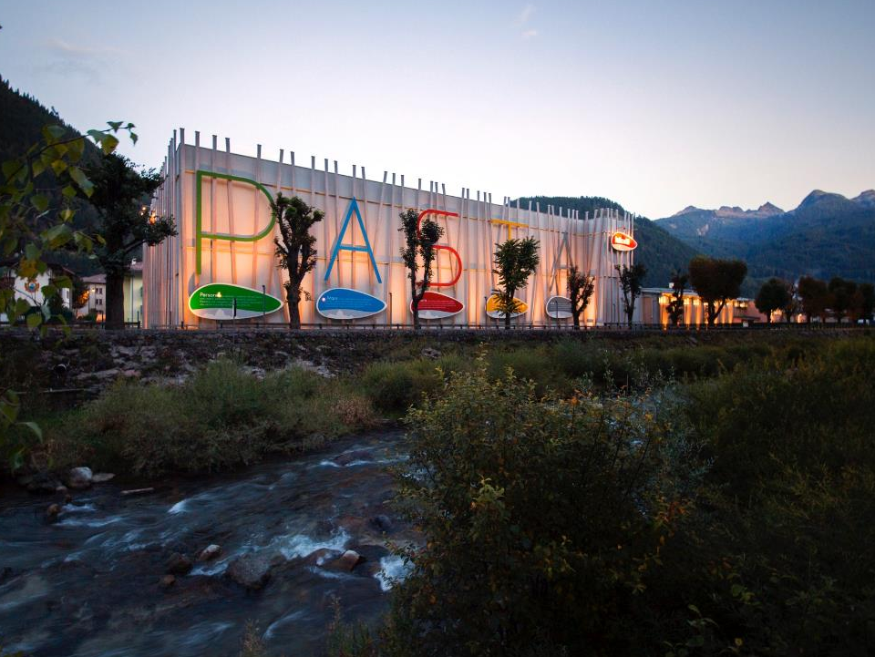






Il Pastificio produce pasta alla continua ricerca del
perfetto equilibrio tra rispetto della tradizione e innovazione di
prodotto in un continuo scambio reciproco con la natura delle Dolomiti.
Magazzino completamente automatizzato
di 21 m di altezza,
di cui 6 interrati
90% dell’energia
auto-prodotta:
12% da fotovoltaico
e 78% da un impianto di cogenerazione
70 t corrispondente
a circa 1 mln di piatti
di pasta prodotti
ogni giorno
70% del
fatturato
annuo da
export
+10% di
incremento
vendite negli
ultimi 10 anni

Slide 4


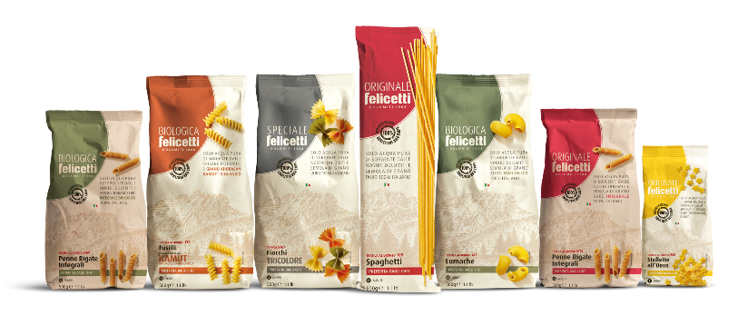
Una nuova confezione 100% carta, riciclabile e sostenibile.
carta pura cellulosa – certificata PEFC – riciclabile al 100%

Slide 5
Impastiamo la farina con il cielo

